Slide 1
Bewijs: de eigenschap van overstaande hoeken
M
A
T
R
I
X
S
2
W
I
K
U
N
D
E
M17
© André Snijers

Slide 2
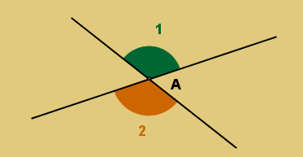
Bewijs: de eigenschap van overstaande hoeken
M17
Eigenschap Overstaande hoeken zijn even groot
Stap 1 Verkennen
Â₁ en Â₂ zijn overstaande hoeken.
Je kunt de eigenschap ook anders formuleren:
Als twee hoeken overstaand zijn, dan zijn deze hoeken even groot.
▪ Wat na ‘als’ staat, noem je het gegeven.
▪ Wat na ‘dan’ staat, noem je het te bewijzen.

Slide 3
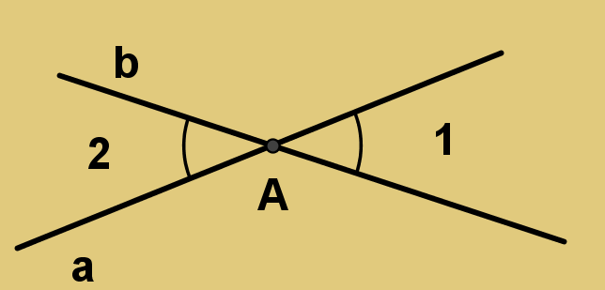
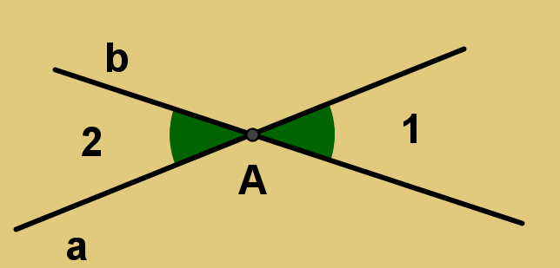
Bewijs: de eigenschap van overstaande hoeken
M17
Eigenschap Overstaande hoeken zijn even groot (vervolg).
Stap 2 Analyseren: vooruitdenken – terugdenken – een plan maken
Wat is gegeven? Duid dit in het groen aan op de figuur.
Wat moet je bewijzen? Noteer dit in symbolen. Duid dit in het rood aan op de figuur.
Kijk naar de figuur. Welk soort hoeken zijn Â₁ en Â₃?
Hoe groot is |Â₁| + |Â₃|?
Is in de figuur ook een nevenhoek getekend voor Â₂?
Hoe groot is |Â₂| + |Â₃|?
Wat kun je nu besluiten?
3
Is dit wat je moet bewijzen?
Stap 3 Bewijs

Slide 4
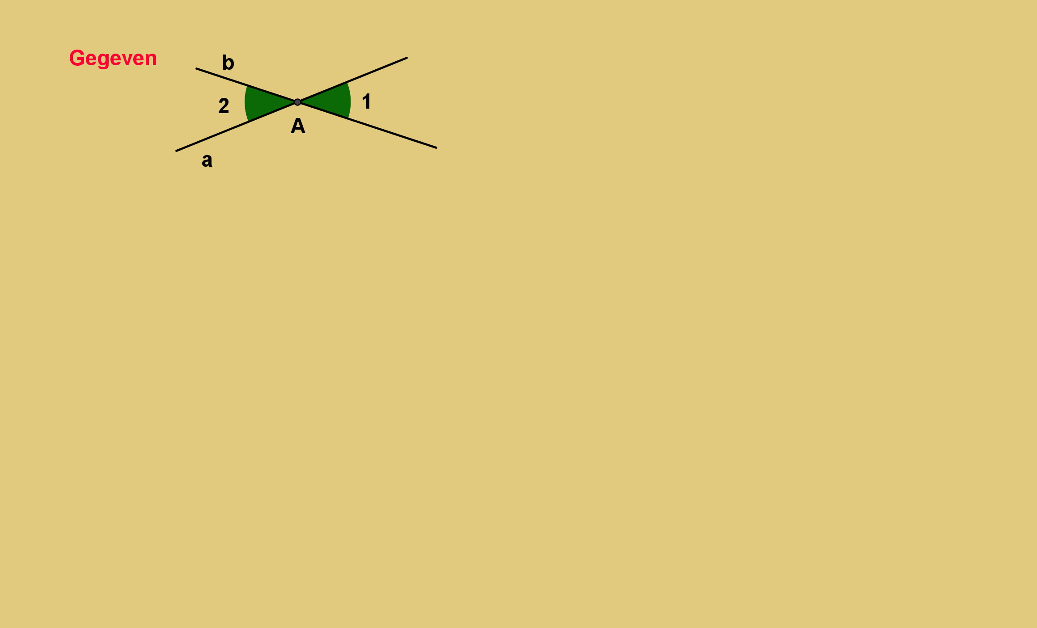
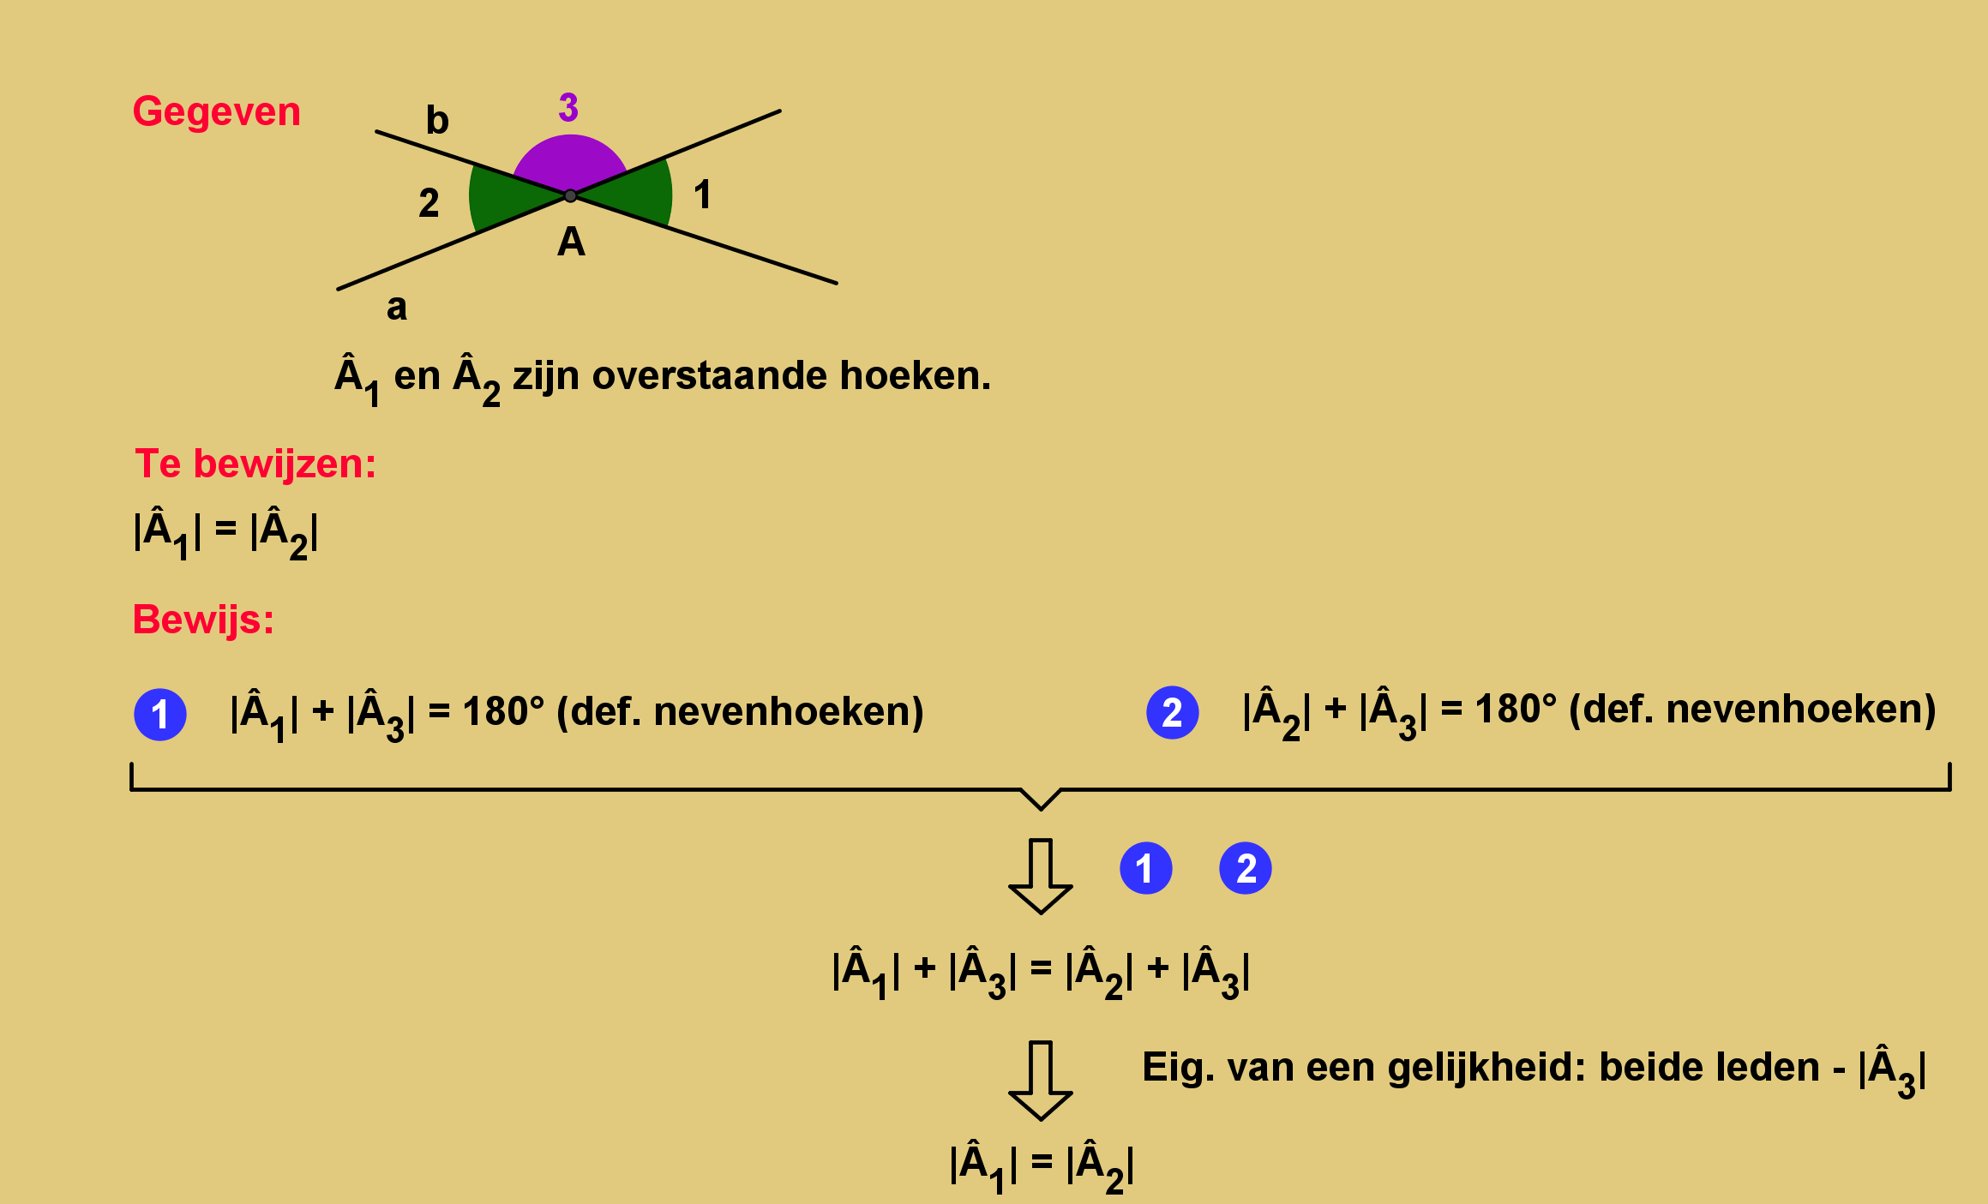
Bewijs: de eigenschap van overstaande hoeken
M17
Bewijs
Als twee hoeken overstaand zijn, dan zijn deze hoeken even groot.

